Slide 1
COFNet 论文汇报
Contrastive Object-Aware Fusion Using Box-Level Masks for Multispectral Object Detection
IEEE Transactions on Multimedia, 2025
Notes:
[Sources]
- Zhou et al., COFNet: Contrastive Object-Aware Fusion Using Box-Level Masks for Multispectral Object Detection, IEEE Transactions on Multimedia, Vol. 27, 2025; user-provided PDF.

Slide 2
论文要解决的问题
• RGB 与 Thermal 信息互补，但两者都包含大量背景，直接融合容易把背景也当成有效线索。
• 检测输出是 bbox + class，输入模态空间和输出检测空间之间存在明显差异。
• COFNet 的做法：由 bbox 构造 box-level mask，把 mask 当作第三种模态和目标区域先验。
• 核心机制：用 mask feature contrastive loss 对齐 模态特征与 mask 特征；用 MAFM 让跨模态注意力显式聚焦目标区域。
Notes:
[Sources]
- Zhou et al., COFNet: Contrastive Object-Aware Fusion Using Box-Level Masks for Multispectral Object Detection, IEEE Transactions on Multimedia, Vol. 27, 2025; user-provided PDF.
- CSDN blog: 笔记：Contrastive Object-Aware Fusion, https://blog.csdn.net/m0_62102955/article/details/156713834

Slide 3
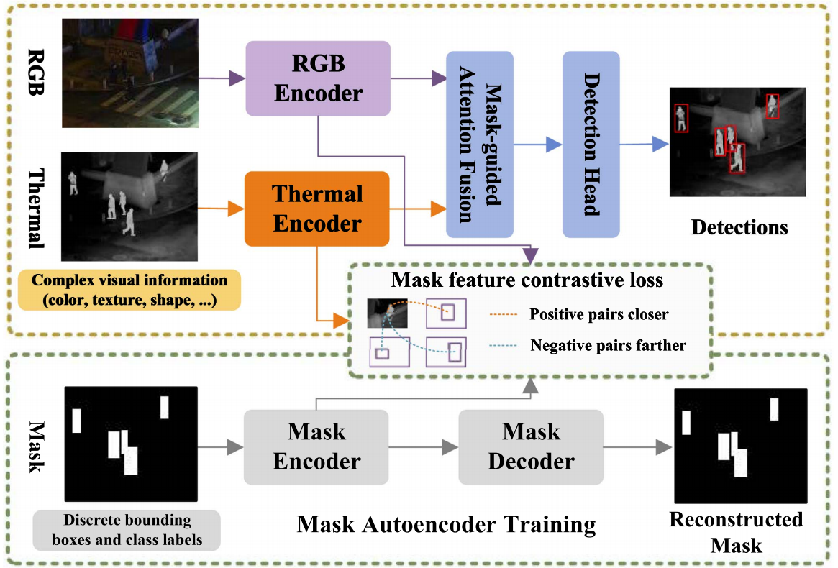
整体思路
• 上半部分：RGB/Thermal 经过独立 encoder 后进入 mask-guided attention fusion。
• 下半部分：mask autoencoder training 让 mask 分支学习目标区域表示。
• 右侧 detection 输出 bbox，训练时同时使用 mask feature contrastive loss。
• 这张图体现了论文最重要的观点：mask 不只是辅助标签，而是作为目标鲜艳，辅助模型着重聚焦区域。
Notes:
[Sources]
- Zhou et al., COFNet: Contrastive Object-Aware Fusion Using Box-Level Masks for Multispectral Object Detection, IEEE Transactions on Multimedia, Vol. 27, 2025; user-provided PDF.

Slide 4
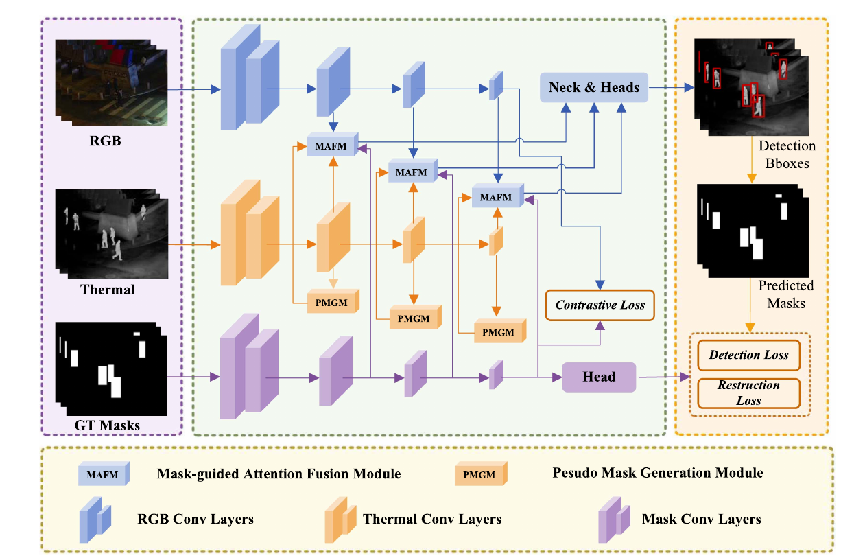
整体网络模型
• 三路 backbone：RGB、Thermal、Mask 结构相同但参数独立，输出 Fri、Fti、Fmi。
• PMGM：从 Fri 和 Fti 预测该尺度的 mask，解决推理阶段无 GT mask 的问题。
• MAFM：使用 mask 指导 RGB/Thermal 双向 cross-attention，输出目标增强的融合特征 F_f^i。
• 检测：三个尺度的融合特征送入 FPN/Neck 和 Head，输出 bbox 与类别。
问题：
1.训练和推理画在一张图上，导致MAFM看起来像是四输入
2.PMGM只有一路thermal输入，应该是rgb+thermal
Notes:
[Sources]
- Zhou et al., COFNet: Contrastive Object-Aware Fusion Using Box-Level Masks for Multispectral Object Detection, IEEE Transactions on Multimedia, Vol. 27, 2025; user-provided PDF.

Slide 5
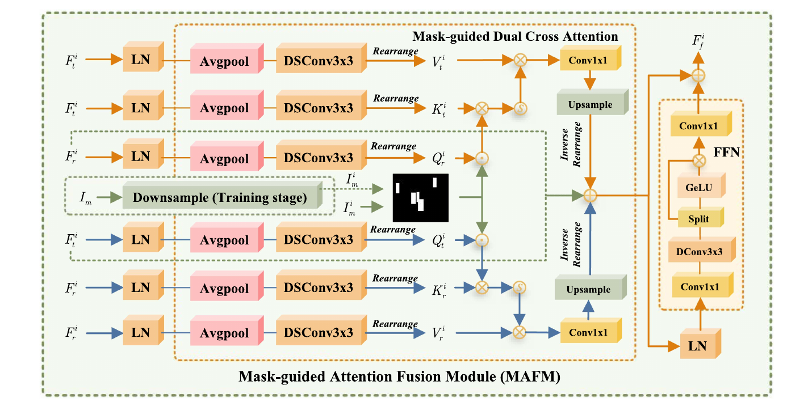
MAFM 模块内部结构
MAFM 是 COFNet 中用于 RGB 与 Thermal 特征融合的核心模块，目标是在跨模态融合中利用两种模态的互补信息，并通过双向 Cross Attention 和 Mask 引导降低模态偏置。
Notes:
[Sources]
- Zhou et al., COFNet: Contrastive Object-Aware Fusion Using Box-Level Masks for Multispectral Object Detection, IEEE Transactions on Multimedia, Vol. 27, 2025; user-provided PDF.
- CSDN blog: 笔记：Contrastive Object-Aware Fusion, https://blog.csdn.net/m0_62102955/article/details/156713834

Slide 6
MAFM：融合目标与模态偏置问题
MAFM 是 COFNet 中用于 RGB 与 Thermal 特征融合的核心模块。它的主要目标是在跨模态融合过程中充分利用两个模态的互补信息，同时避免单一模态占据主导地位导致的模态偏置问题。
所谓模态偏置，是指不同模态本身的信息质量存在差异。RGB 通常包含更丰富的纹理和语义信息，而 Thermal 在弱光、遮挡等情况下能够提供更稳定的目标结构信息。训练过程中，网络容易倾向于依赖 RGB，而忽略 Thermal 的有效信息，最终导致融合模型对某一模态过度依赖。
当 RGB 信息受到干扰，例如曝光、低光等场景，模型性能会明显下降。因此，MAFM 采用双向跨模态注意力机制，使 RGB 与 Thermal 两个分支能够相互查询和交换信息，从结构上降低模态偏置。
Notes:
[Sources]
- Zhou et al., COFNet: Contrastive Object-Aware Fusion Using Box-Level Masks for Multispectral Object Detection, IEEE Transactions on Multimedia, Vol. 27, 2025; user-provided PDF.
- CSDN blog: 笔记：Contrastive Object-Aware Fusion, https://blog.csdn.net/m0_62102955/article/details/156713834

Slide 7
MAFM：整体网络中的输入与符号
从整体网络结构来看，MAFM 并不是简单的 RGB-Thermal 双输入模块，而是一个由 RGB 特征、Thermal 特征以及 Mask 引导信息共同参与的融合模块。
网络左侧包含 RGB、Thermal 和 GT Mask 三路输入。RGB 和 Thermal 分别经过对应卷积层提取多尺度特征，得到不同阶段的特征表示 Fri 和 Fti。其中 F 表示 Feature，即特征图；r 表示 RGB 模态；t 表示 Thermal 模态；i 表示第 i 个尺度。
GT Mask 经过 Mask Conv Layers 后得到对应尺度的 mask 特征，用于指导注意力计算区域，使模型更加关注目标区域，减少背景干扰。
Notes:
[Sources]
- Zhou et al., COFNet: Contrastive Object-Aware Fusion Using Box-Level Masks for Multispectral Object Detection, IEEE Transactions on Multimedia, Vol. 27, 2025; user-provided PDF.

Slide 8
MAFM：进入注意力前的预处理
在进入注意力计算之前，RGB 和 Thermal 特征需要进行预处理。
首先，通过LN归一化层对不同模态特征进行归一化，使 RGB 和 Thermal 特征分布更加一致，减少由于模态数值范围差异造成的融合偏差。（RGB 和 Thermal 特征分布可能不同，例如rgb 0-20均值为7.8,thermal 0-3均值为0.8）
随后，通过 Average Pooling 降低特征空间分辨率。Attention 的计算复杂度与 token 数量平方相关，如果直接在高分辨率特征图上计算，会产生较大开销，因此 MAFM 通过池化降低分辨率。
之后，经过 DSConv3x3 进行局部特征映射，并通过 Rearrange 将二维特征图转换为 Attention 所需的序列形式。
Notes:
[Sources]
- Zhou et al., COFNet: Contrastive Object-Aware Fusion Using Box-Level Masks for Multispectral Object Detection, IEEE Transactions on Multimedia, Vol. 27, 2025; user-provided PDF.

Slide 9
MAFM：Rearrange 与 Q/K/V 的含义
Rearrange 本质上只是特征维度转换，并不会改变特征语义。CNN 输出通常表示为 C x H x W，而 Attention 需要 N x C，其中 N = H x W，表示空间位置数量。因此，Rearrange 就是将每一个空间位置展开成一个 token，使 Attention 可以计算不同位置之间的相关性。
以 RGB 查询 Thermal 为例，RGB 特征 Fri 经过映射后生成 Query：Qri；Thermal 特征 Fti 经过不同映射生成 Key 和 Value：Kti, Vti。随后计算 Attention(Qri, Kti, Vti)。
Query 可以理解为“当前模态希望寻找的信息”，Key 用于计算两个模态之间的相关性，Value 负责提供最终传递的信息。RGB 通过 Query 查询 Thermal 中与自身相关的位置，并将 Thermal 中有效信息融合到 RGB 特征中。
Notes:
[Sources]
- Zhou et al., COFNet: Contrastive Object-Aware Fusion Using Box-Level Masks for Multispectral Object Detection, IEEE Transactions on Multimedia, Vol. 27, 2025; user-provided PDF.

Slide 10
MAFM：双向 Cross Attention 降低模态偏置
同一个模态特征会通过不同参数映射生成不同角色的 Query、Key 和 Value：Q = Wq*F，K = Wk*F，V = Wv*F。三者来源相同，但映射参数不同，因此承担不同功能。
为了进一步避免模态偏置，MAFM 没有固定某一模态作为主要信息来源，而是设计完全对称的双向结构。一方面 RGB -> Thermal，即 RGB 作为 Query，Thermal 提供 Key 和 Value；另一方面 Thermal -> RGB，即 Thermal 作为 Query，RGB 提供 Key 和 Value。通过角色交换，两个模态在融合过程中地位相同，避免长期出现“RGB 主导、Thermal 辅助”的情况。
Mask-guided 机制利用目标 mask 对 Attention 过程进行约束。普通 Attention 可能把注意力分配到背景区域，而 Mask 可以提示目标所在位置，使跨模态信息交互更集中于目标区域。最终融合特征再经过 Conv1x1、Upsample 和 FFN 增强表达，送入后续检测头。该思想也可借鉴到 RGB-D 快递检测中，缓解曝光、遮挡和 Depth 信息利用不足的问题。
最后，两个更新特征相加，再经过 LN + FFN，得到融合特征 Ffi。
Notes:
[Sources]
- Zhou et al., COFNet: Contrastive Object-Aware Fusion Using Box-Level Masks for Multispectral Object Detection, IEEE Transactions on Multimedia, Vol. 27, 2025; user-provided PDF.
- CSDN blog: 笔记：Contrastive Object-Aware Fusion, https://blog.csdn.net/m0_62102955/article/details/156713834

Slide 11
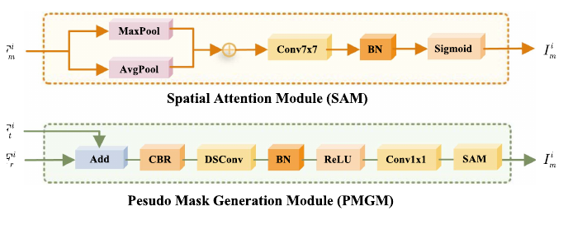
PMGM 伪 mask 生成模块
• PMGM 的目的不是直接检测，而是在推理阶段生成给 MAFM 使用的 pseudo mask。
• 输入为同尺度 RGB/Thermal 特征，先用可学习权重 alpha、beta 融合。
•再经过 CBR（Conv-BN-ReLU）模块进行基础特征提取与非线性激活，通过 BN （批量归一化）层稳定特征分布、ReLU 增强特征表达；随后利用 DSConv（深度可分离卷积）在降低计算量的同时提取局部空间信息，并通过 Conv1×1 调整特征通道维度，最后结合 SAM突出目标区域的重要特征，最终输出尺寸为 N×1×H×W 的预测 mask。
Notes:
[Sources]
- Zhou et al., COFNet: Contrastive Object-Aware Fusion Using Box-Level Masks for Multispectral Object Detection, IEEE Transactions on Multimedia, Vol. 27, 2025; user-provided PDF.

Slide 12
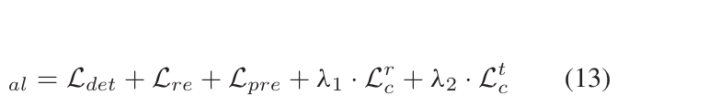
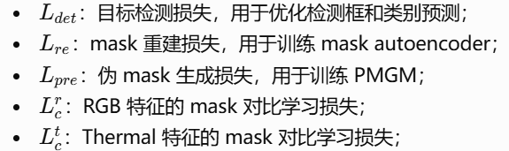
论文公式：总损失与检测 / 重构损失
• 总损失由五部分组成：L_det、L_re、L_pre、RGB 对比损失、Thermal 对比损失。
• L_det 包含 bbox 分类损失和回归损失。
• L_re 使用的是 L2损失，计算所有像素差值平方，让 mask 分支学习："什么区域是目标"。
• L_pre使用的是BCE损失，对整个mask的所有像素损失求平均。
Notes:
[Sources]
- Zhou et al., COFNet: Contrastive Object-Aware Fusion Using Box-Level Masks for Multispectral Object Detection, IEEE Transactions on Multimedia, Vol. 27, 2025; user-provided PDF.

Slide 13
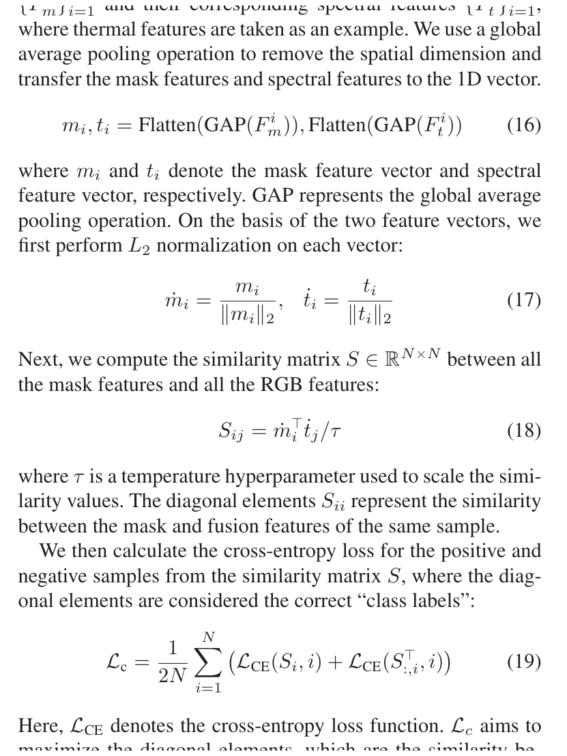

Lc:Mask Feature Contrastive Loss
• 先对 mask feature 与rgb/thermal模态 feature 做 GAP（全局平均池化） + Flatten（展平为一维向量），得到向量 mi 与 ti。
• 再做 L2 normalize，计算相似度矩阵，对角线ii是正样本对，非对角线是负样本对。
• 同一样本的 mask-feature 与 modality-feature 是正样本，对角线 Sii 应变大。
• 不同样本作为负样本，非对角线相似度应变小。
• 最终用交叉熵：
做双向匹配：mask 找模态、模态找 mask。
Notes:
[Sources]
- Zhou et al., COFNet: Contrastive Object-Aware Fusion Using Box-Level Masks for Multispectral Object Detection, IEEE Transactions on Multimedia, Vol. 27, 2025; user-provided PDF.

Slide 14
推理阶段：只保留 RGB/Thermal 主流程
• 推理时没有 GT bbox，因此没有真实 box-level mask 输入。
• PMGM 用 RGB/Thermal 特征生成 pseudo mask，替代训练时的 GT mask 指导 MAFM。
• mask backbone、mask reconstruction loss、contrastive loss 只在训练中发挥作用，不增加推理时的损失计算。
• 最终输出仍是标准检测结果：bounding boxes + class labels。
Notes:
[Sources]
- Zhou et al., COFNet: Contrastive Object-Aware Fusion Using Box-Level Masks for Multispectral Object Detection, IEEE Transactions on Multimedia, Vol. 27, 2025; user-provided PDF.

Slide 15
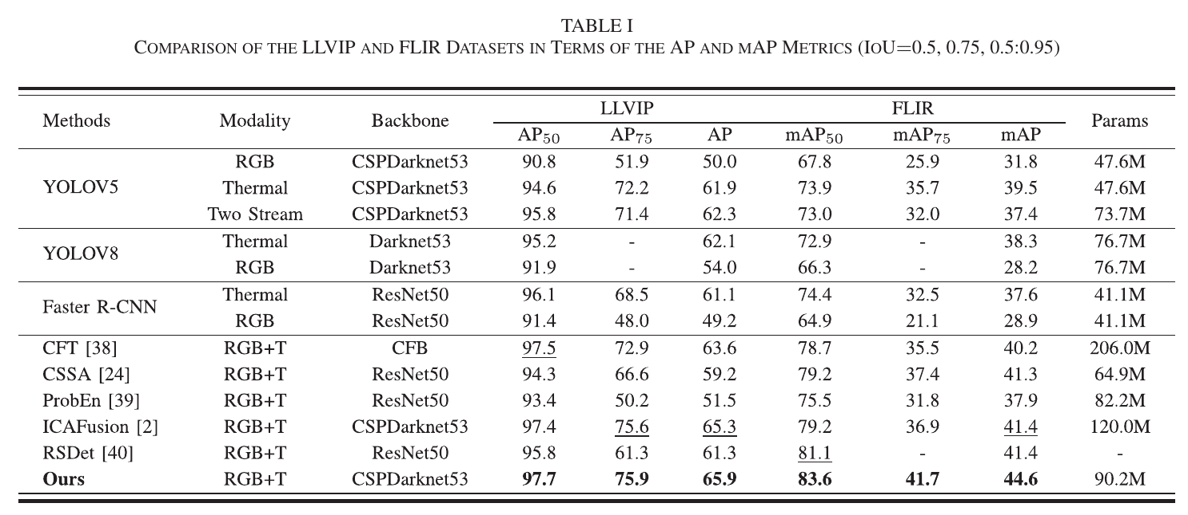
论文 Table I：LLVIP 与 FLIR 主结果
COFNet 在 LLVIP 上 AP50/AP75/AP 为 97.7/75.9/65.9；在 FLIR 上 mAP50/mAP75/mAP 为 83.6/41.7/44.6。
Notes:
[Sources]
- Zhou et al., COFNet: Contrastive Object-Aware Fusion Using Box-Level Masks for Multispectral Object Detection, IEEE Transactions on Multimedia, Vol. 27, 2025; user-provided PDF.

Slide 16
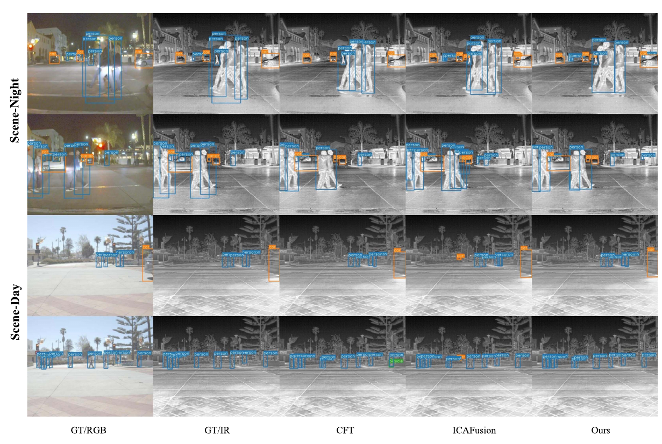
检测结果对比
定性分析
夜间、小目标、遮挡和目标密集场景中，COFNet 的框更贴近目标，背景误检更少。
Notes:
[Sources]
- Zhou et al., COFNet: Contrastive Object-Aware Fusion Using Box-Level Masks for Multispectral Object Detection, IEEE Transactions on Multimedia, Vol. 27, 2025; user-provided PDF.

Slide 17
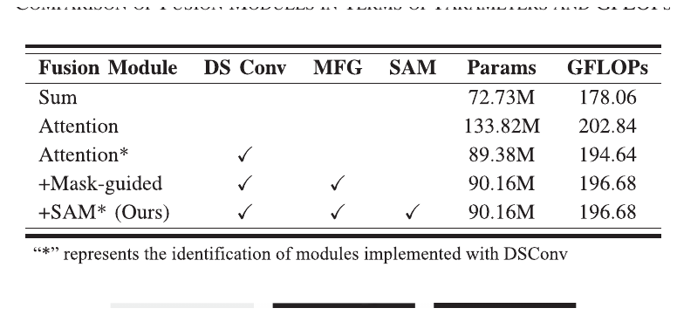
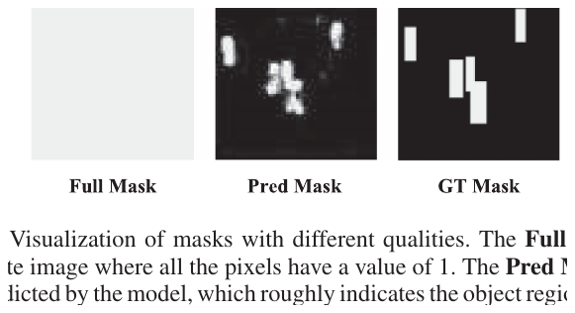
融合模块与 mask 质量
• Table V：DSConv 降低 attention 参数量；MFG 和 SAM 带来少量开销。
• Fig.7：Pred Mask 粗略定位目标，GT Mask 更精确；mask 质量越高，MAFM 的引导越可靠。
Notes:
[Sources]
- Zhou et al., COFNet: Contrastive Object-Aware Fusion Using Box-Level Masks for Multispectral Object Detection, IEEE Transactions on Multimedia, Vol. 27, 2025; user-provided PDF.

Slide 18
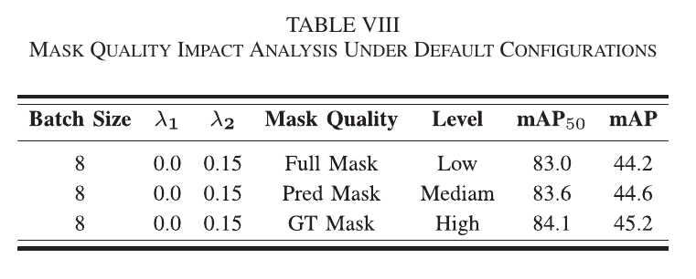
mask 质量影响
• Full Mask：全 1，缺少目标区域定位能力，mAP50 为 83.0。
• Pred Mask：PMGM 预测，粗略表示目标区域，mAP50 提升到 83.6。
• GT Mask：精确 box-level mask，mAP50 进一步到 84.1。
• 结论：COFNet 对 mask 质量敏感，PMGM 的鲁棒性是后续改进重点。
Notes:
[Sources]
- Zhou et al., COFNet: Contrastive Object-Aware Fusion Using Box-Level Masks for Multispectral Object Detection, IEEE Transactions on Multimedia, Vol. 27, 2025; user-provided PDF.

